Slide 1
Математические операции

Slide 2
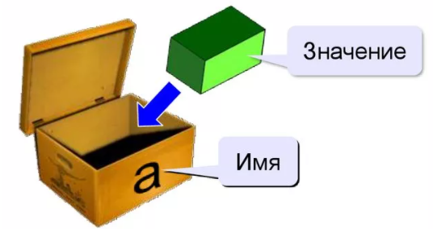
Переменная
Переменная – это объект, который имеет имя и значение.
Переменная связана с ячейкой оперативной памяти, где хранится ее значение.
Имя переменной является уникальным и может состоять из любого набора символов. Значение переменной – число или набор символов, хранящиеся в связанной ячейке памяти.
5

Slide 3
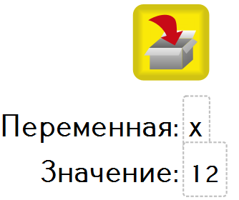
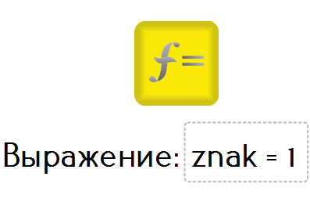
Инициализация переменной
Прежде чем использовать переменную в программе, надо обязательно дать её описание, то есть сказать, какое имя имеет переменная и указать ее значение. Такой процесс называется инициализацией переменной.
Операторы инициализации переменной

Slide 4
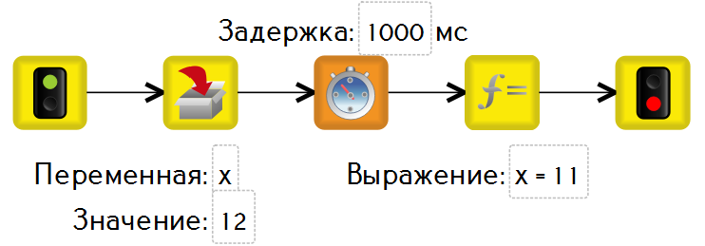
Оператор присваивания
Для того чтобы изменить значение переменной используется оператор присваивания
Оператор присваивания
a = 5;
При записи нового значения, старое стирается!
Какое значение будет иметь переменная х после выполнения программы?

Slide 5
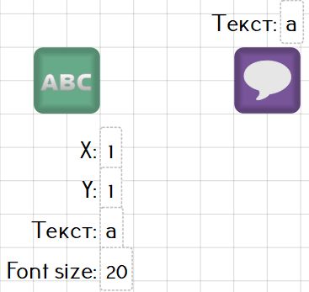
Блоки вывода
Для вывода значения переменной используются блоки «Напечатать текст» или «Сказать».

Slide 6
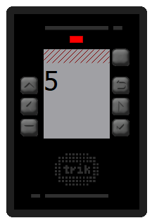
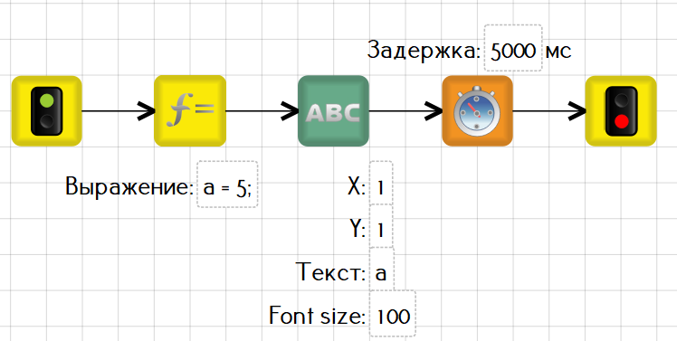
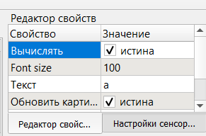
Блоки вывода
Вывод значения переменной на дисплей:
Необходимо ставить галочку в свойстве «Вычислять»!

Slide 7
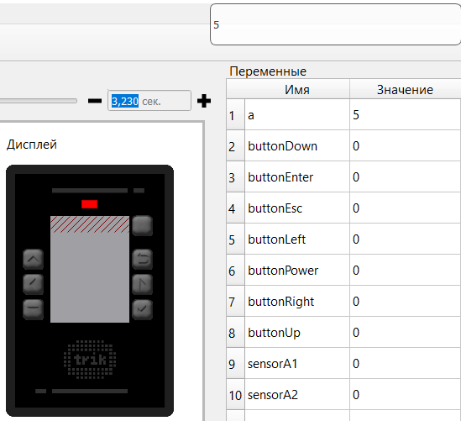
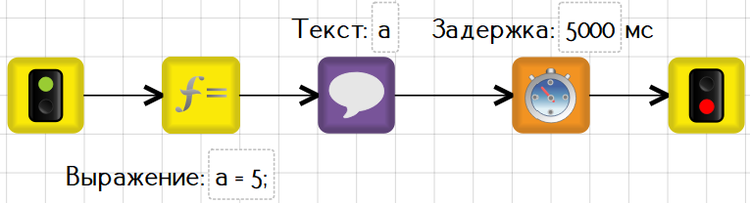
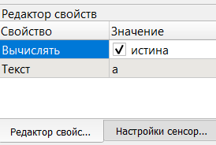
Блоки вывода
Вывод значения переменной в «диалоговое окно»:
Необходимо ставить галочку в свойстве «Вычислять»!

Slide 8
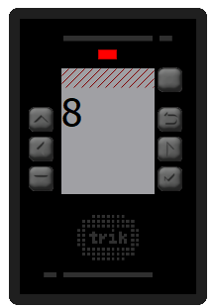
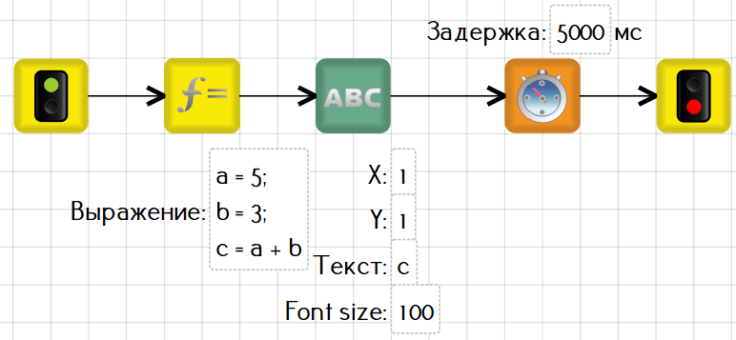
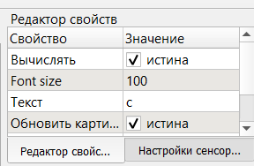
Блоки вывода
Математические выражения:
Необходимо ставить галочку в свойстве «Вычислять»!

Slide 9
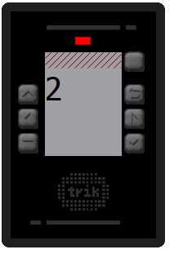
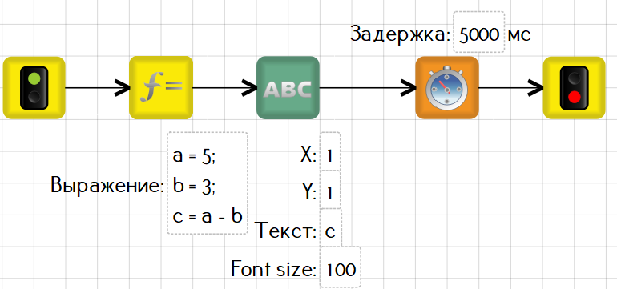
Блоки вывода
Математические выражения:
Необходимо ставить галочку в свойстве «Вычислять»!

Slide 10
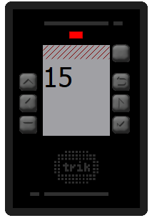
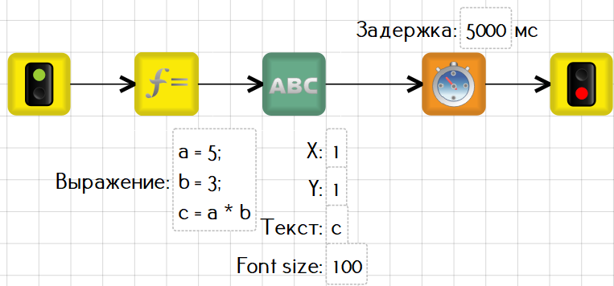
Блоки вывода
Математические выражения:
Необходимо ставить галочку в свойстве «Вычислять»!

Slide 11
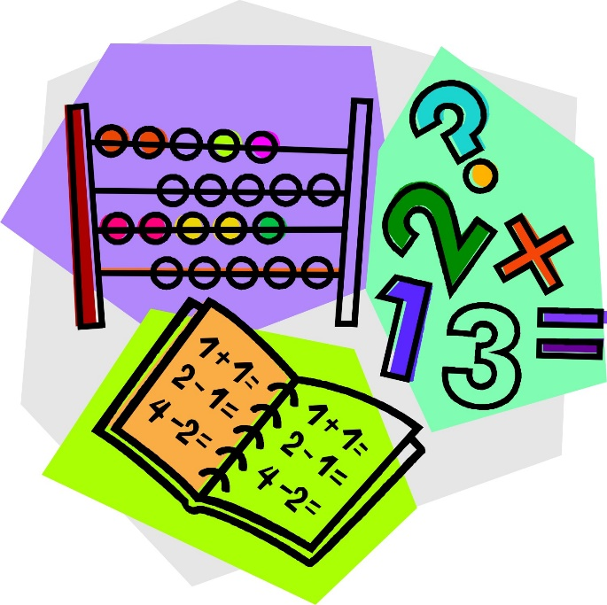
Задачи
Задачи на самостоятельную работу:
Выведите на экран контроллера результаты следующих математических выражений: 5 + 7, 8 + 6, 9 + 4.
Выведите на экран контроллера результаты следующих математических выражений: 5 * 4, 6 * 3, 7 * 2. Проверьте себя по таблице умножения.
Выведите по очереди результаты всех выражений из пункта 1.
Замените «*» на «/» в пункте 2. Выведите результаты на экран контроллера.

